Slide 1

五年期投資組合規劃
興櫃與上櫃股票資產配置方案
2025年8月2日

Slide 2

目錄
1
總體經濟分析
2
產業分析
3
投資組合配置
4
產業佔比
5
科技產業投資標的
6
綠能與民生產業投資標的
7
風險分析與管理
8
結論與建議
2

Slide 3

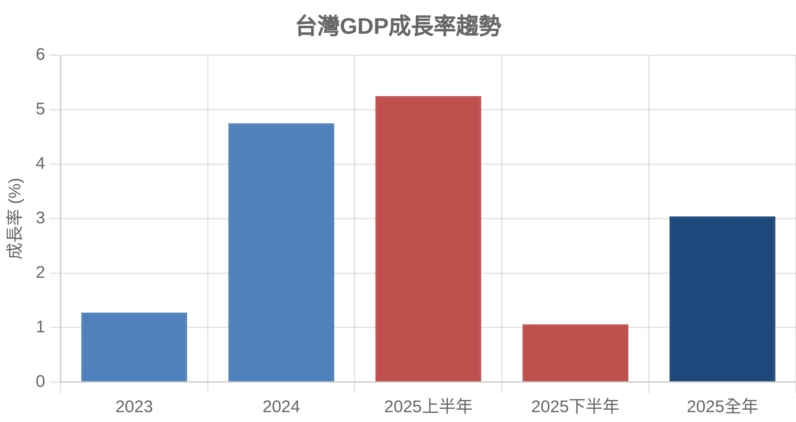
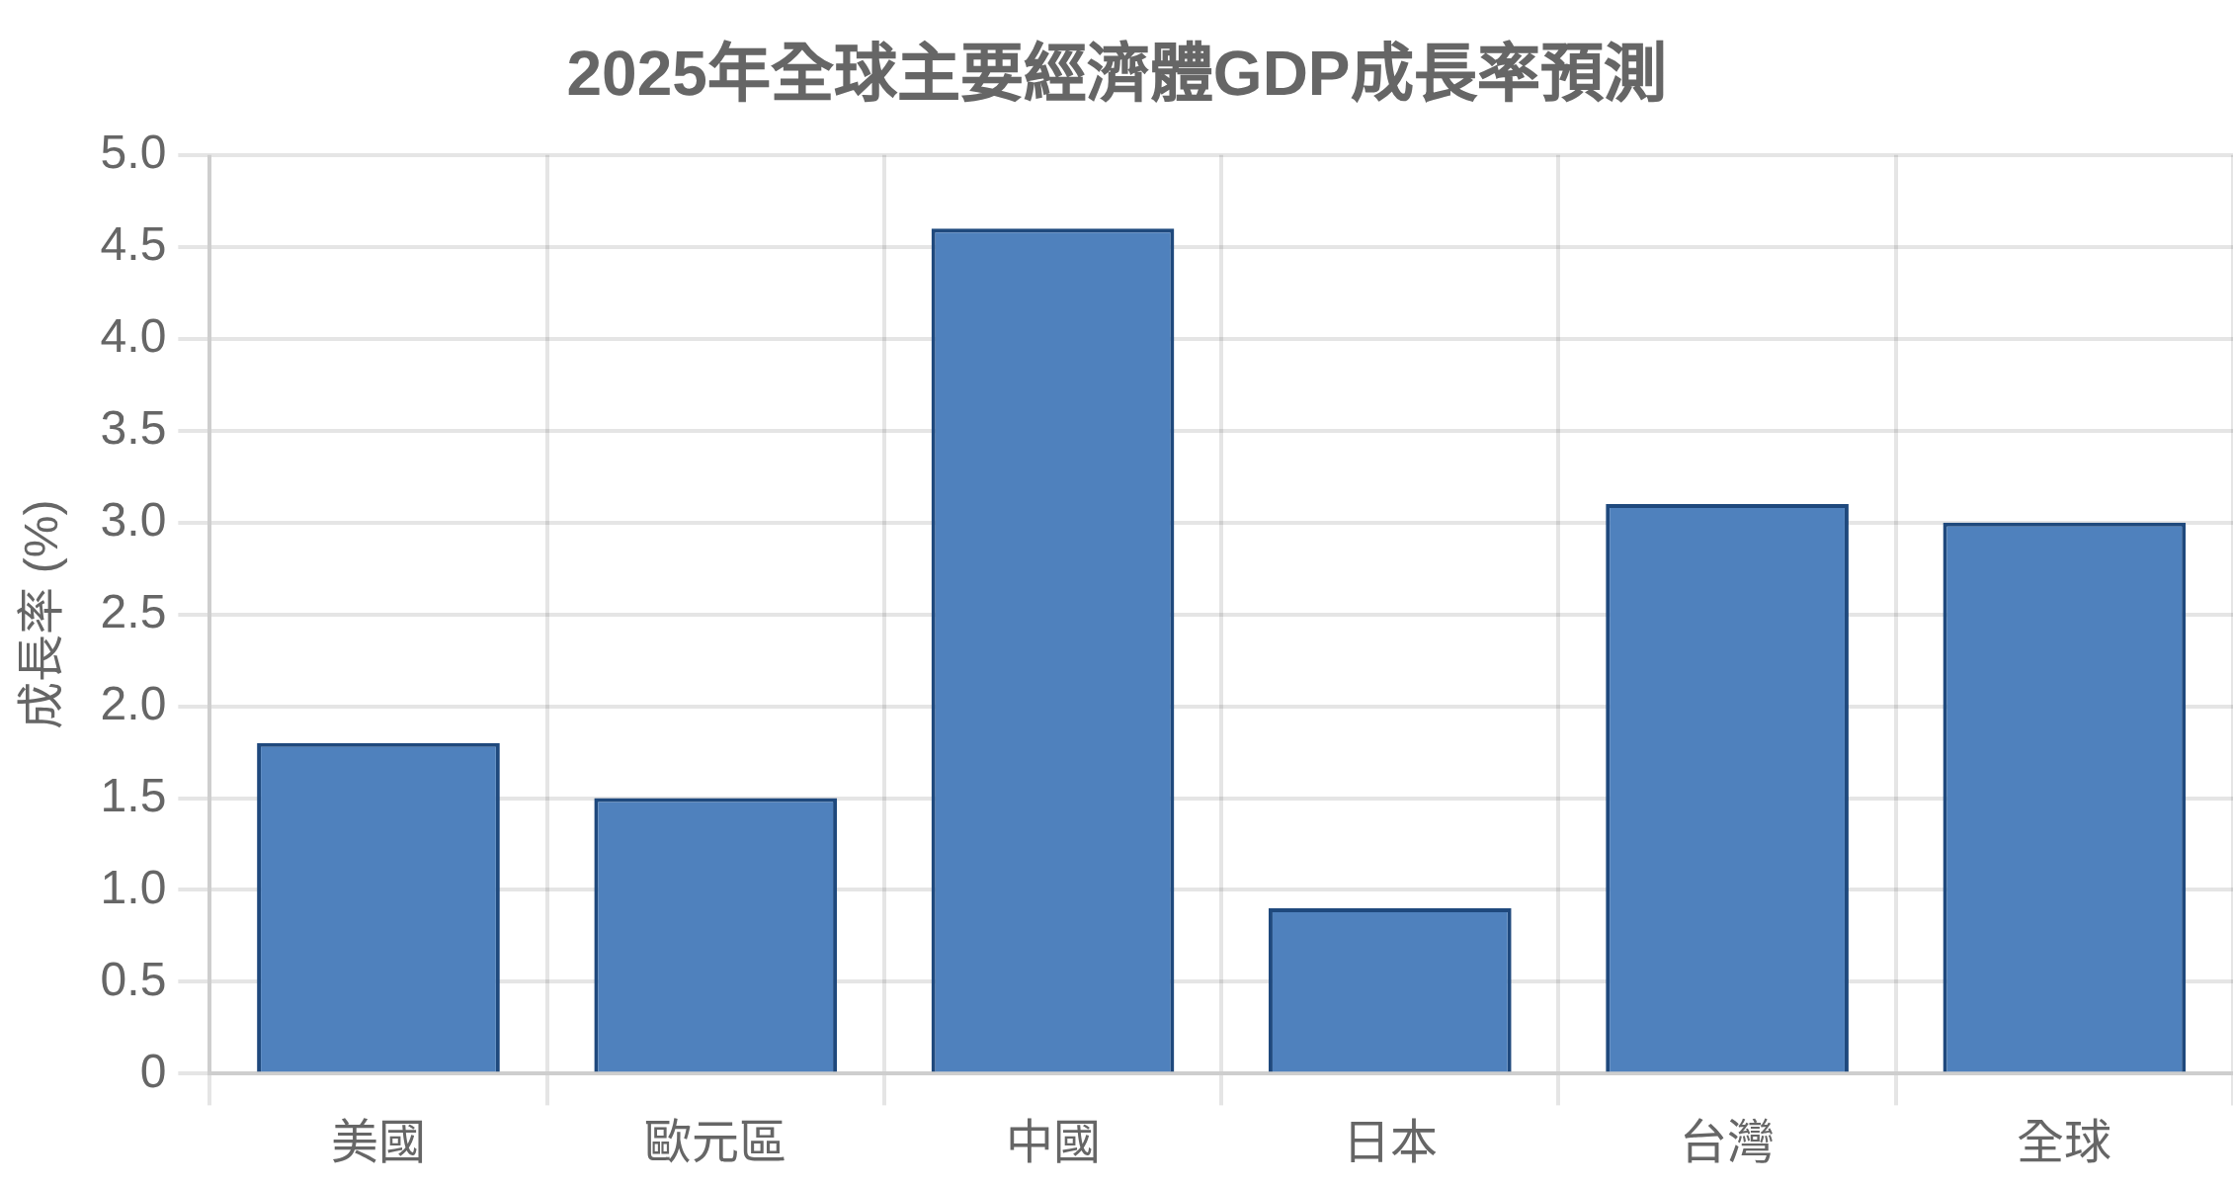
總體經濟分析
台灣經濟展望
2025年台灣經濟基本面強韌，預計經濟成長率可望達到
3%以
上
。
上半年表現強勁，下半年可能受貿易政策變化與地緣政治不確定性影響，呈現「上熱下冷」的成長模式。
主要動能來自於外貿逐步回溫、內需穩定擴增。
資料來源：中央研究院、主計總處、IMF (2025年)
全球經濟趨勢
IMF預測2025年全球經濟增速將達到
3.0%至3.1%
。
主要央行降息、國際油價等大宗商品價格走低，以及各國通膨趨緩，有利於推動需求。
全球經濟仍面臨美國關稅政策、中國經濟結構失衡與地緣政治緊張等不確定性。
資料來源：IMF世界經濟展望 (2025年7月)
3

Slide 4




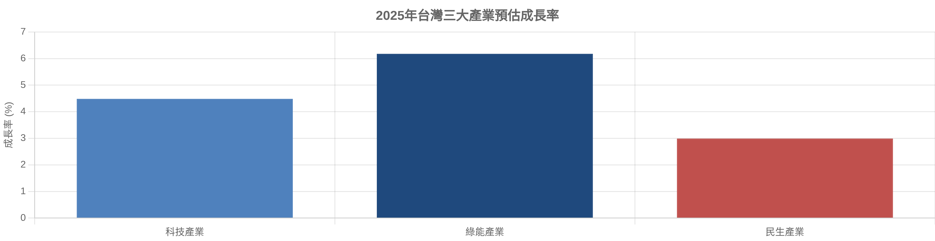
產業分析
科技產業
綠能產業
民生產業
2025年由
AI
和
高效能運算
驅動成長
全球低碳能源轉型投資超過
2兆美元
2025年台灣民生快消品市場預估成長
3%
半導體產業受惠於AI和HPC需求攀升
台灣預計創造1兆元投資額和1.2兆元產值
少子化、高齡化影響消費模式
3D晶片、矽光子技術等新興技術成為重點
綠電需求呈現倍數成長趨勢
健康、便利、永續性產品需求增加
供應鏈重組和關稅議題為主要挑戰
離岸風電和太陽光電為發展重點
零食、保健品、美妝等品類有亮點
4

Slide 5

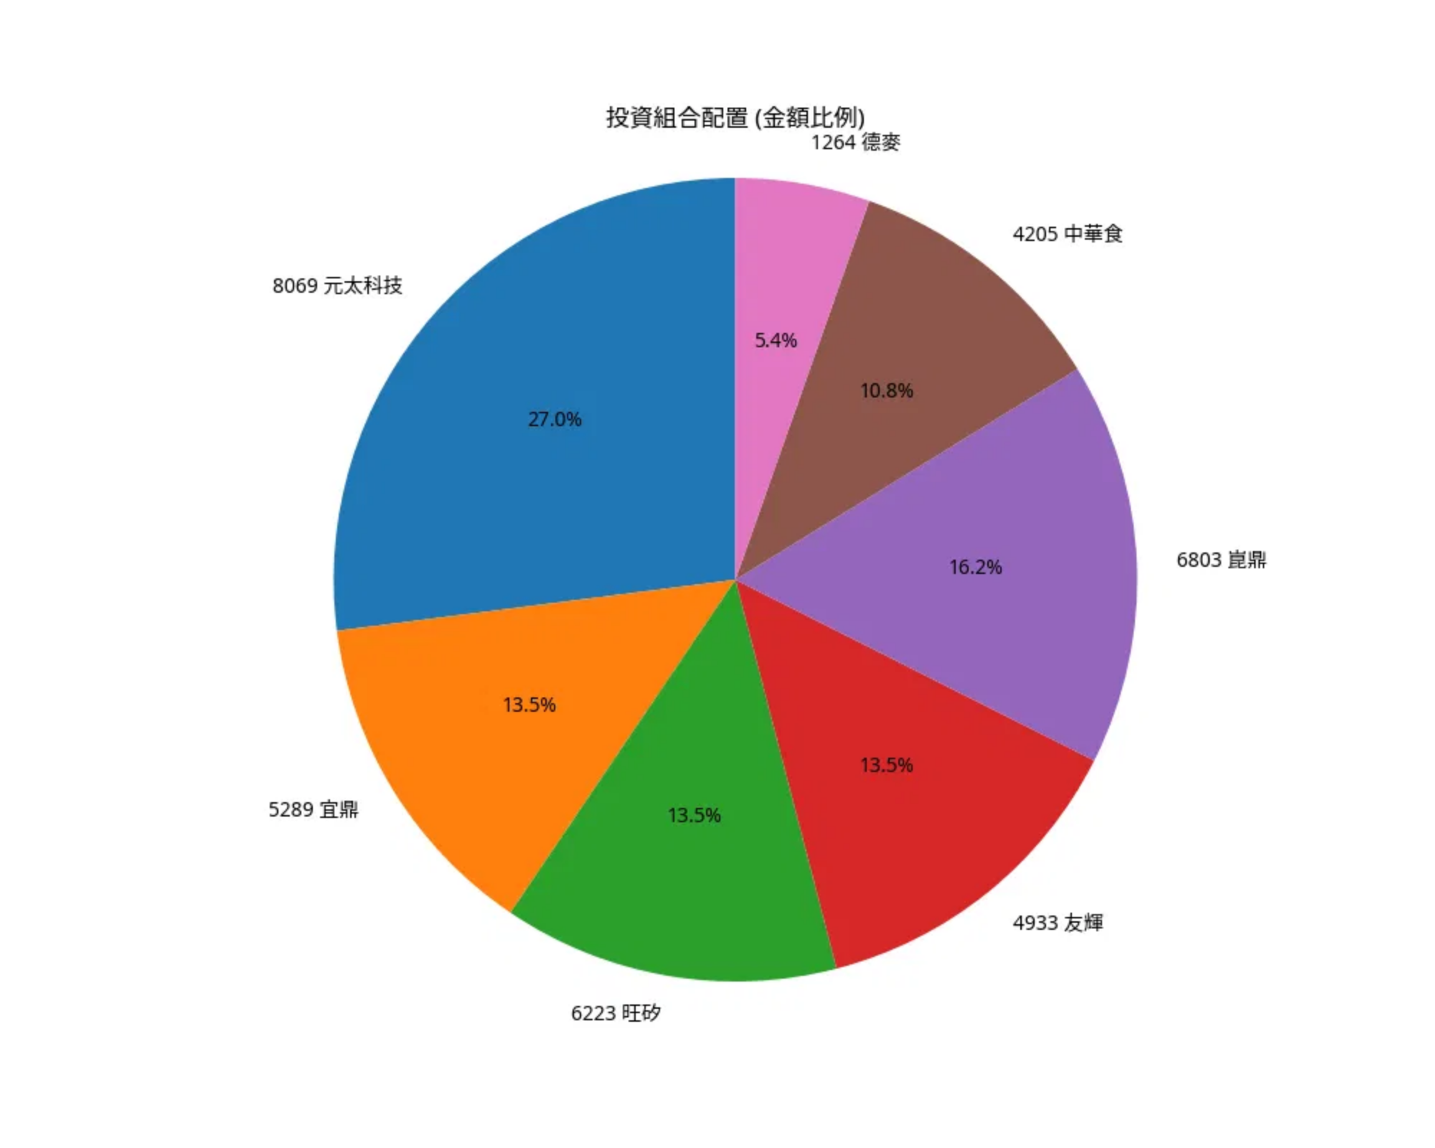
投資組合配置
投資組合配置圖
投資配置明細
股票代碼
產業
財報分數
投資金額 (元)
佔比
8069 元太科技
科技
4
4,999,856
27.0%
5289 宜鼎
科技
3
2,499,881
13.5%
6223 旺矽
科技
3
2,499,810
13.5%
4933 友輝
科技
3
2,499,966
13.5%
6803 崑鼎
綠能
4
2,999,855
16.2%
4205 中華食
民生
4
1,999,936
10.8%
1264 德麥
民生
3
999,810
5.5%
總投資金額：18,499,114元 (佔總資金5千萬元的37%)
根據財報分數與產業佔比進行資金配置
5

Slide 6

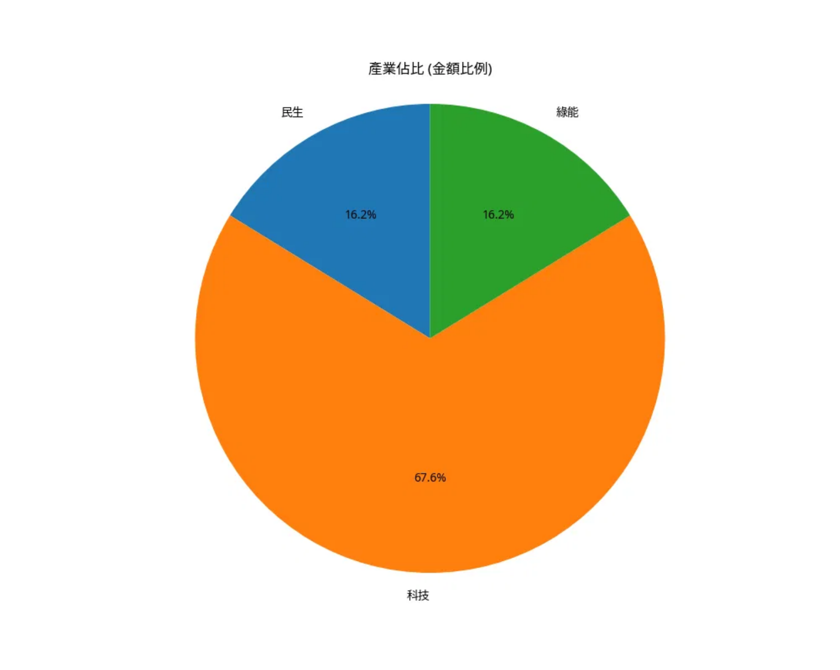



產業佔比
產業資金配置比例
產業配置策略
科技產業 (50%)
配置
67.5%
資金於科技產業
看好AI、高效能運算與電子紙發展
元太科技為主要投資標的
綠能產業 (30%)
配置
16.2%
資金於綠能產業
看好政府綠能政策與環保意識提升
崑鼎為主要投資標的
民生產業 (20%)
根據產業前景與風險分散原則進行配置
配置
16.3%
資金於民生產業
看好食品產業穩健成長與抗景氣特性
中華食為主要投資標的
6

Slide 7
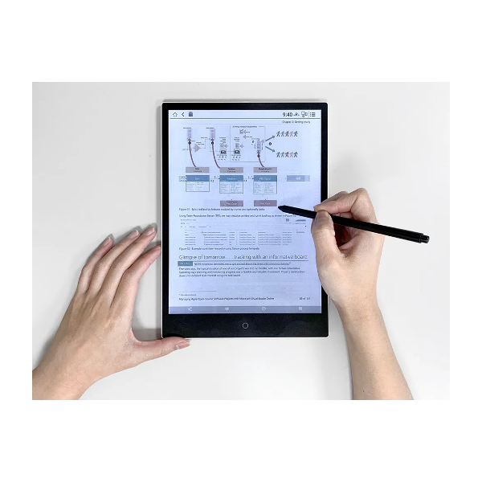
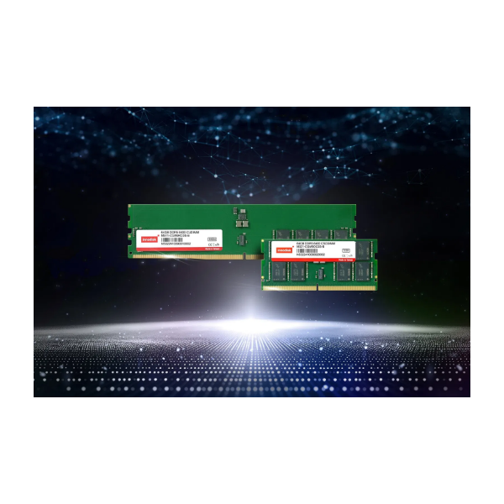
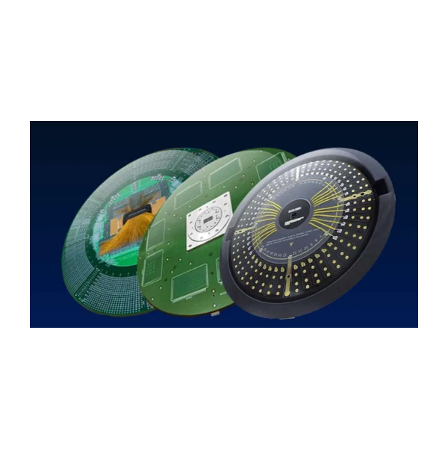
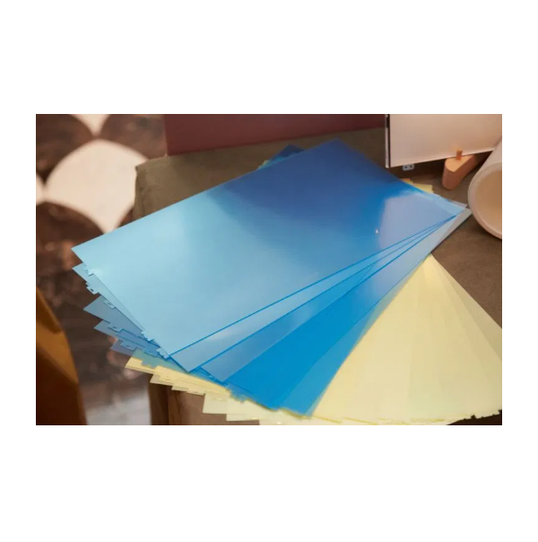
科技產業投資標的
8069 元太科技
4
5289 宜鼎
3
股價：
211.0元
股價：
226.5元
投資金額：
4,999,856元
投資金額：
2,499,881元
主要業務：
電子紙研發與製造
主要業務：
工業用嵌入式儲存裝置
全球最大電子紙製造商，受益於電子書閱讀器、電子標籤等市場增長
AI應用帶動記憶體需求，工業用儲存裝置市場穩健成長
6223 旺矽
3
4933 友輝
3
股價：
1,030.0元
股價：
63.0元
投資金額：
2,499,810元
投資金額：
2,499,966元
主要業務：
半導體測試探針卡
主要業務：
光學膜製造
半導體測試需求增加，高階探針卡技術領先
聚焦高階光學膜，布局非LCD新事業
7

Slide 8



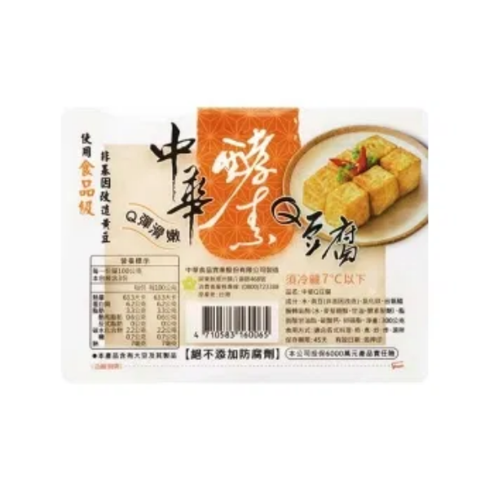

綠能與民生產業投資標的
綠能產業
6803 崑鼎
4
股價：
295.0元
投資金額：
2,999,855元
主要業務：
廢棄物處理、再生能源發電、水處理
受益於政府綠能政策、環保意識提升，廢棄物處理與再生能源業務穩健成長
民生產業
4205 中華食
4
1264 德麥
3
股價：
89.8元
股價：
345.0元
投資金額：
1,999,936元
投資金額：
999,810元
主要業務：
食品製造與銷售
主要業務：
烘焙原料批發
產品涵蓋麵條、水餃等，受益於民生消費剛性需求
台灣烘焙原料霸主，代理多家國際知名品牌
8

Slide 9








風險分析與管理
潛在風險
風險管理策略
市場風險
產業分散
全球經濟下行風險、美國關稅政策變化、地緣政治緊張等因素可能導致市場波動加劇
投資組合涵蓋科技、綠能、民生三大產業，降低單一產業風險
定期檢視
產業風險
每季檢視投資標的財報表現，評估是否符合預期
科技產業技術迭代快速、綠能產業政策依賴性高、民生產業原物料價格波動
止損策略
公司風險
設定15%止損點，控制單一標的最大損失
個股財務狀況變化、經營策略調整、競爭力下降等因素可能影響投資績效
動態調整
流動性風險
根據市場環境變化及產業趨勢，適時調整投資組合配置
興櫃與上櫃股票交易量較小，可能面臨流動性不足的問題
9

Slide 10



結論與建議
投資組合總結
未來五年投資建議
根據財報分數與產業佔比，選擇
7檔
興櫃與上櫃股票，總
第一年
：完成初始配置，每季檢視財報表現
投資金額約
1,850萬元
第二至三年
：根據產業趨勢與公司表現，適時調整配置比
產業配置比例：科技
67.5%
、綠能
16.2%
、民生
16.3%
例
投資標的以
財報分數4分
的公司為主，包括元太科技、崑
第四至五年
：評估上市可能性，考慮獲利了結或持續持有
鼎、中華食
持續關注
AI、綠能轉型
等趨勢，尋找新投資機會
透過產業分散與定期檢視，有效管理投資風險
感謝您的關注
2025年8月2日

